Slide 1
Web编程
——前端开发

Slide 2
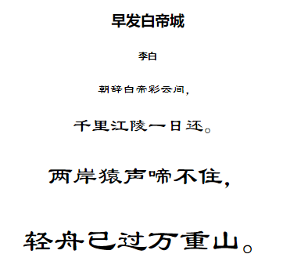
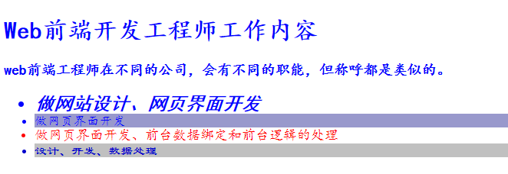
上机实验（六），P107
左上：title古诗排版
1.使用标题h+段落p，隶书、居中；
p字体大小分别是默认、150%、200%和250%。
左下：title=h1
2. 全局：楷体、蓝色
h1+h3+ul：
2.1 斜体、加粗、24px、黑体
2.2 背景色#9999cc，字符间距1px
2.3 红色，18px
2.4 颜色#0000cc、背景色#c0c0c0、隶书

Slide 3
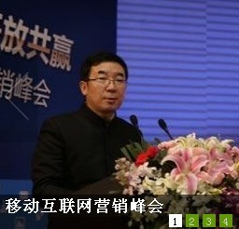
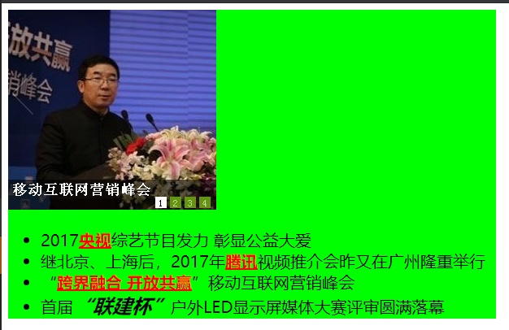
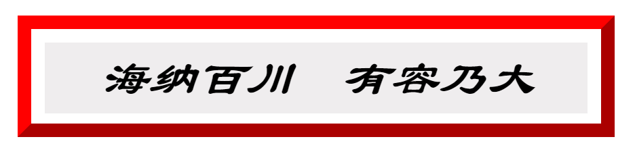
上机实验（七），P119
1，title新闻
采用内部样式表（而非外链）
定义2个图层，外图层包括1个图像和1个子图层
子图层是4行无序列表文字
红色加粗几个词通过span定义样式
联建杯采用如下方式定义
.it{font-style:italic;font-size:24px;font-weight:bold;}
2，title匾牌设计
图层嵌入p，斜体、特粗（比加粗还粗）、70px、1.5行高、隶书，颜色#efedee，wpm自设
#div的宽800px；高100px；边框20px；线型outset、颜色#ff0000；填充20px，边距100px
body样式所有内容居中

Slide 4
评分标准
代码提交到下列网站上即可
http://yywebsite.cn/webcheck/#/login，使用自己的姓名、学号登录
选择“实验（六）……”等，提交html文本，再次提醒注意图片链接要修改！文字要检查！
评分规则：
1. 提交后在特定时间（如下午4:40、5:00）启动评分，按最后一次提交的先后次序，第1、2个通过全部检查项的得100分；第3、4个通过全部检查项的得99分；依次类推；未全通过暂不赋分。
特殊规则：在首次启动评分时，如有相同错误，按相同人数*5，倒扣最后的通过得分
第1、2次评分只提示有差错，不提示具体错误情况；
第3次（如5:20）启动2次评分，按首评后的最后一次提交次序检查，给通过全部检查项的赋分，但最高分比首评得分的最低分再少5分；检查仍有差错的，给出具体错误提示
第4次（如7:00）启动第3次评分，按2评后的最后一次提交次序，给通过全部检查项的赋分，但最高分比2评得分的最低分再少5分。第3次评分仍有差错（有效提交）的，记为60分。
特别注意，检查的项目、常见的差错包括
标题、文字、标点符号（中文使用全角标点；英文使用半角标点）和空格、对齐、间隔等等，以“可见”内容为主。特别的，在中文上下文中使用的半角标点，都改用全角标点，如半角的“”改为全角的“”等等。课本题目的描述本身有小差错，以PPT上的说明为准
使用CSS而不是HTML的样式属性来实现所需样式
提交网站带来一些变化影响，记得查阅下页说明

Slide 5
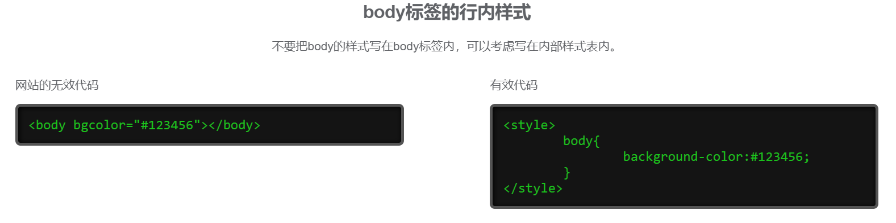
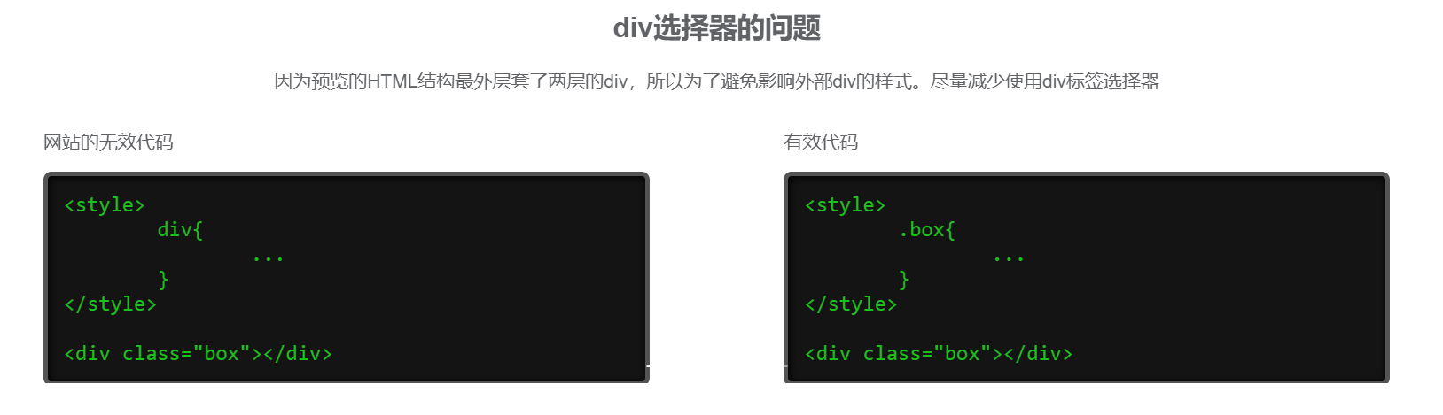
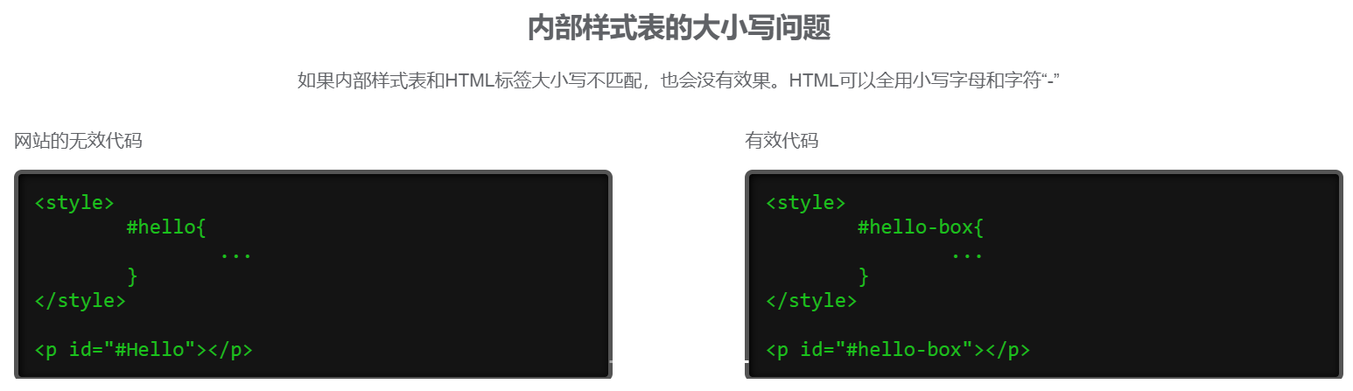
提交网站引起的一些问题
1. body标签的样式属性失效，需使用body选择器的样式属性（HTML实验）
2. 除明确说明外，禁用div标签选择器，需使用类或ID选择器（CSS实验）
3. 样式选择器大小写敏感，需使用小写字母和“-”做标识符（CSS实验）

Slide 6
姓名 | 实验（二）自荐信
祖力甫哈 | 0
方秋慧 | 0
钟其康 | 0
郑楷杰 | 0
叶树今 | 0
郭秀川 | 0
金睿 | 0
李志鹏 | 0
樊林 | 0
周锐 | 0
张博钧 | 0
冯家伟 | 0
杨澳 | 1
陈建文 | 1
吴京鸿 | 1
吴克 | 1
雷嗣宇 | 1
邱祝华 | 1
邓自然 | 1
陈泽铭 | 1
郭旭 | 1
罗昊 | 1
周澔宏 | 1
西尔扎提·艾尔肯 | 1
骆艺 | 1
杨佳壤 | 1
马永赫 | 1
陳紹源 | 1
向振铖 | 1
邓宣润 | 1
温厚 | 1
麦英杰 | 1
杨斐然 | 1
史彬 | 1
林志強 | 1
何振 | 1
王梓赫 | 1
蔡锦鹏 | 1
任昊杰 | 1
王梓淯 | 1
谭嘉豪 | 1
姓名 | 实验（三）图书奖公示
祖力甫哈 | 0
方秋慧 | 0
钟其康 | 0
郑楷杰 | 0
叶树今 | 0
郭秀川 | 0
金睿 | 0
李志鹏 | 0
樊林 | 0
周锐 | 0
张博钧 | 0
冯家伟 | 0
陳紹源 | 0
罗昊 | 0
杨澳 | 1
吴京鸿 | 1
吴克 | 1
陈泽铭 | 1
马永赫 | 1
苏涵 | 1
杨佳壤 | 1
雷嗣宇 | 1
邓自然 | 1
杨斐然 | 1
张霄 | 1
西尔扎提·艾尔肯 | 1
任昊杰 | 1
邱祝华 | 1
麦英杰 | 1
林志強 | 1
向振铖 | 1
张琛溪 | 1
王梓赫 | 1
史彬 | 1
李佳鹏 | 1
骆艺 | 1
杨端 | 1
郭旭 | 1
李辰扬 | 1
温厚 | 1
蔡锦鹏 | 1
陈建文 | 1
邓宣润 | 1
王梓淯 | 1
何振 | 1
周澔宏 | 1
谭嘉豪 | 1
姓名 | 实验（一）Google搜索
祖力甫哈 | 0
方秋慧 | 0
钟其康 | 0
郑楷杰 | 0
叶树今 | 0
郭秀川 | 0
金睿 | 0
李志鹏 | 0
樊林 | 0
周锐 | 0
张博钧 | 0
冯家伟 | 0
杨澳 | 1
陈建文 | 1
吴京鸿 | 1
吴克 | 1
雷嗣宇 | 1
邱祝华 | 1
姓名 | 实验（二）数学方程式
祖力甫哈 | 0
方秋慧 | 0
钟其康 | 0
郑楷杰 | 0
叶树今 | 0
郭秀川 | 0
金睿 | 0
李志鹏 | 0
樊林 | 0
周锐 | 0
张博钧 | 0
冯家伟 | 0
杨澳 | 1
陈建文 | 1
吴京鸿 | 1
吴克 | 1
罗昊 | 1
西尔扎提·艾尔肯 | 1
杨佳壤 | 1
姓名 | 实验（三）windows不同版本
祖力甫哈 | 0
方秋慧 | 0
钟其康 | 0
郑楷杰 | 0
叶树今 | 0
郭秀川 | 0
金睿 | 0
李志鹏 | 0
樊林 | 0
周锐 | 0
张博钧 | 0
冯家伟 | 0
陳紹源 | 0
杨澳 | 1
吴京鸿 | 1
吴克 | 1
陈泽铭 | 1
马永赫 | 1
苏涵 | 1
姓名 | 实验1.1
祖力甫哈 | 0
方秋慧 | 0
钟其康 | 0
郑楷杰 | 0
叶树今 | 0
郭秀川 | 0
金睿 | 0
李志鹏 | 0
樊林 | 0
周锐 | 0
张博钧 | 0
冯家伟 | 0
杨澳 | 1
杨佳壤 | 1
陈建文 | 1
邓自然 | 1
吴京鸿 | 1

